Slide 1
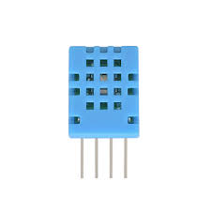
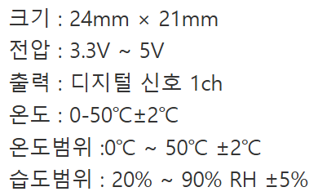
온습도 센서
DHT11 모델, 저가형, 대중형

Slide 2
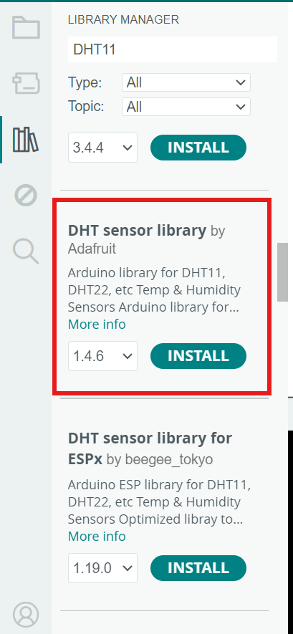
온습도 센서
클릭!
아두이노 라이브러리 “DHT11” 검색
마음에 드는 라이브러리 INSTALL

Slide 3
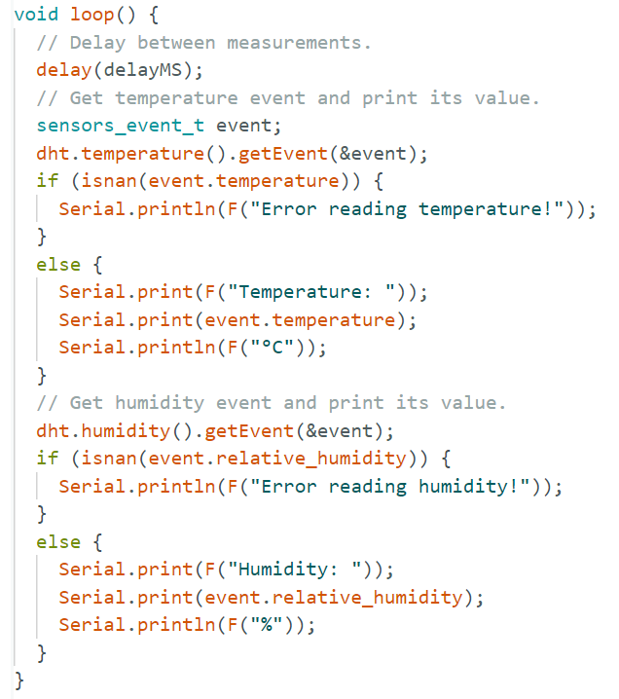
온습도 센서
센서 측정간 딜레이!
온도 측정 이벤트 발생!
습도 특정 이벤트 발생!

Slide 4
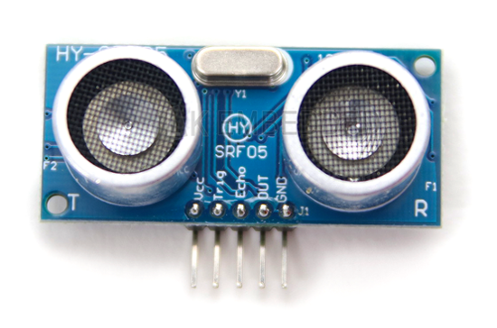
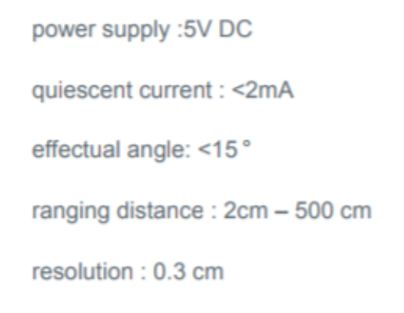
초음파센서
아두이노 초음파 센서, 초음파를 이용해 거리를 측정!

Slide 5
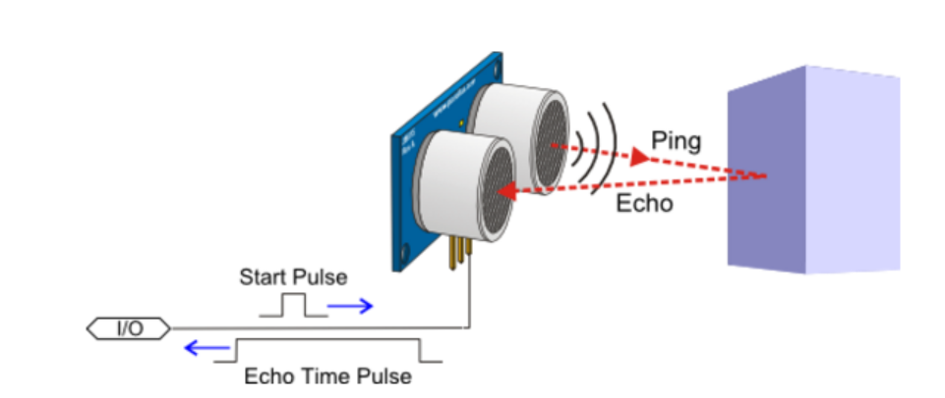
초음파센서
trig 핀을 이용해 센싱을 시작하며 echo이 활성화된 시간을 측정 후 거리 계산
tring(HIGH) -> echo(HIGH) -> echo(LOW)

Slide 6
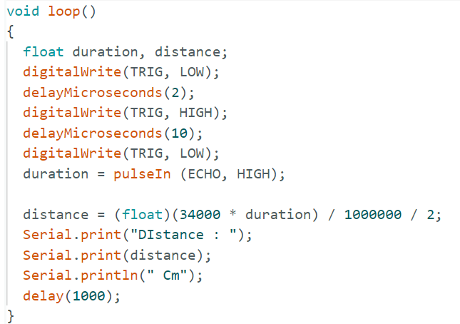
초음파센서
pulseIn함수로 echo핀의 HIGH 시간 측정
초음파가 발사되고 돌아온 시간을 거리(cm)로 환산!

Slide 7
실습
실습1. 온습도 센서와 led 3개를 이용하여 온도가 올라갈 수록 led의 켜지는 개수가 늘어나도록 구현해 보시오
예) 10도 led 1개 켜짐!, 15도 led 2개 켜짐! , 20도 led 3개 켜짐!
실습2. 초음파 센서를 이용하여 물체가 가까워질수록 부저의 비프음 간격이 줄어들게 구현해 보시오.(후방 감지 센서)

